Slide 1
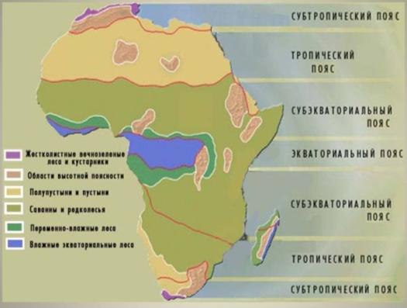
Разнообразие природы Африки
7 класс

Slide 2
Задачи урока: 1. Отработать понятие «природная зона» на примере материка Африка. 2. Выявить зависимость почв, растительного и животного мира от климатических условий в пределах природной зоны. 3. Продолжить формировать географические умения: работать с географическими картами атласа: физической, климатической, почвенной и природных зон.

Slide 3
Задание № 1 Заполните пропуски. А) Единственная крупная река на планете, которая дважды пересекает экватор - это ________________. Б) Водопад Виктория расположен на реке ________________________. В) Самое крупное озеро в Африке называется _____________________. Г) Второе по глубине озеро мира называется ______________________.

Slide 4
Задание № 2 Отметьте правильные высказывания словом «Да», неправильные – словом «Нет».
Водопады Левингстона и Стэнли располагаются на реке Конго.
Нил, Конго и Замбези относятся к бассейну Атлантического океана.
Все крупнейшие озера Африки находятся в районе Восточно-Африканского разлома.
Конго – самая полноводная река Африки.

Slide 5
Задание № 3 Самая длинная река Африки – это: А) Конго Б) Лимпопо В) Нигер Г) Нил

Slide 6
Задание № 4 Сколько ошибок допущено в данном тексте? Север Африки испытывает сильную нехватку влаги. Почти вся территория занята сухими саваннами. И тем не менее эту пустыню пересекает не просто река, а самая полноводная река мира – Нил. В прежние времена на Ниле происходили разливы, связанные с дождями, выпадающими далеко на юге. Но сейчас Нил не разливается. Самой длинной рекой материка является Конго. В отличие от других африканских рек, на этой величественной реке есть участки с быстрым течением, изобилующие водопадами, крупнейшими из которых является водопад Виктория.

Slide 7
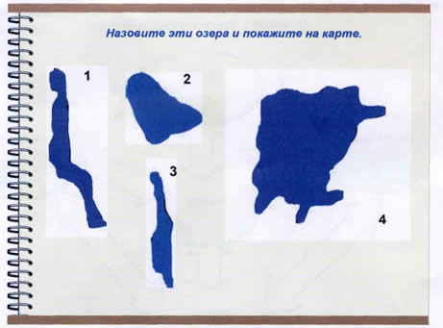

Slide 8
– это территория с близкими условиями температур и увлажнения, определяющими в общем однородные почвы растительность и животный мир.
Природная зона

Slide 9
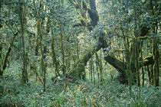
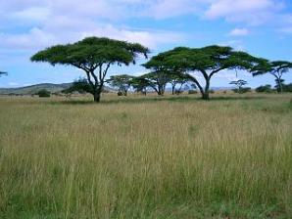
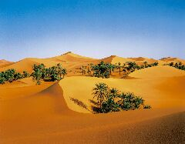
Природные зоны Африки
Влажный экваториальный лес
Саванна
Пустыня

Slide 10
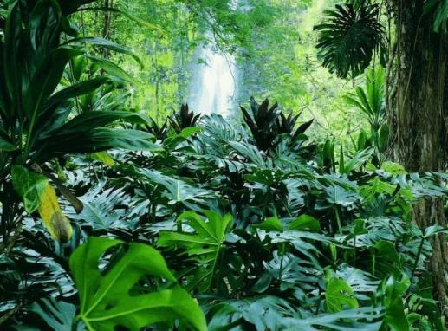

Влажный экваториальный лес
Климат
Почвы
Растения
Животный мир
23⁰сш
0⁰
Влажный экваториальный лес
23⁰сш

Slide 11
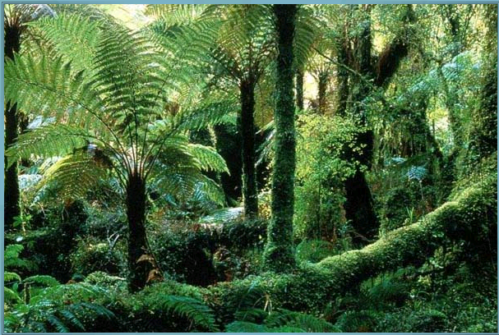
Климат
Экваториальные воздушные массы – влажно и жарко в течение всего года
Экваториальный

Slide 12
Почвы
Красно-жёлтые ферраллитные
Органические вещества разлагаются до конца и не накапливаются
Обилие влаги приводит к непрерывному промыванию на большую глубину почв
Происходит заболачивание

Slide 13
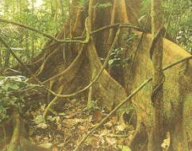
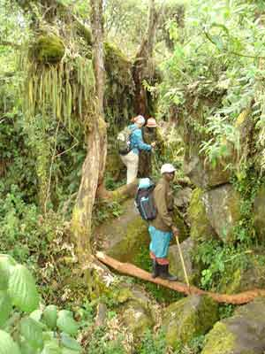
Растительность
В лесу сумрак и сырость.
Растительность
вечнозеленая,
расположена ярусами.
На стволах и ветвях
деревьев селятся
растения –паразиты.
Множество лиан, пальмы, фикусы, хлебное дерево, мимозы, эбеновое дерево, красное дерево, железное дерево, масличная пальма, бананы и др.

Slide 14
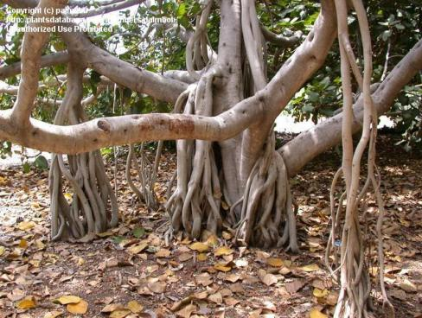
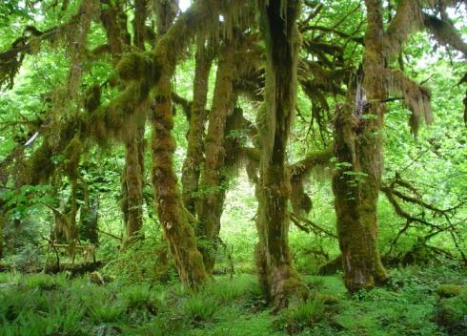
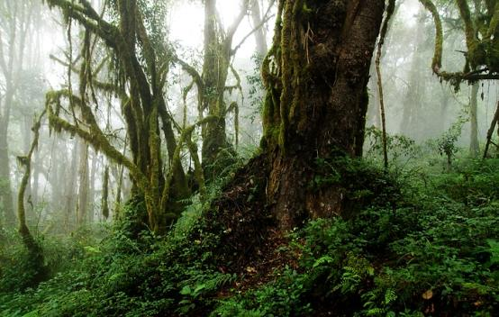
Корни особой формы помогают деревьям оставаться в вертикальном положении.
На ветвях множество растений – паразитов, любое дерево старается расти выше, поближе к солнцу.
На земле преобладают грибы и мхи.

Slide 15
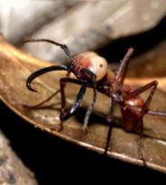
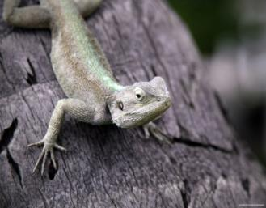
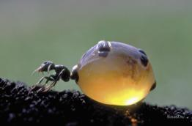
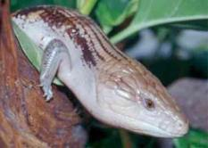
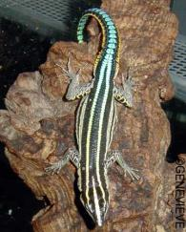
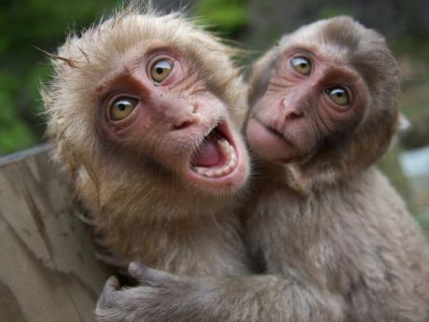
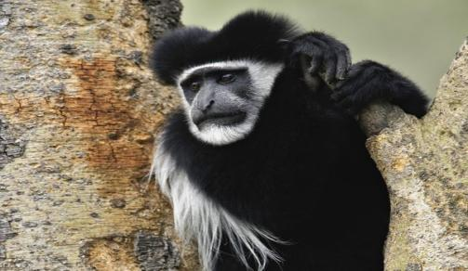
Животный мир
Большинство животных ведёт древесный образ жизни. Множество крупных насекомых (особенно муравьёв), ящериц
ящерицы
муравьи
мартышки
колобус

Slide 16
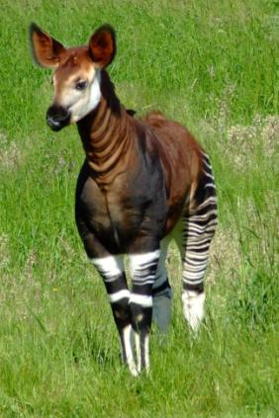
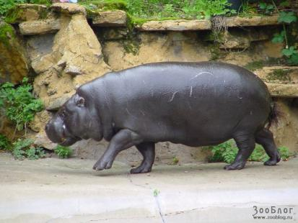
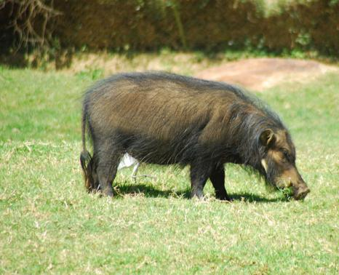
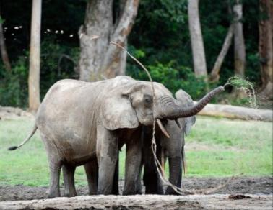
Животный мир
Достаточно много лесных наземных животных. Обитают грызуны, мелкие копытные, лесные свиньи.
Гигантам очень трудно пробираться через лесные заросли.
окапи
Карликовый бегемот
Лесная свинья
Лесные слоны

Slide 17
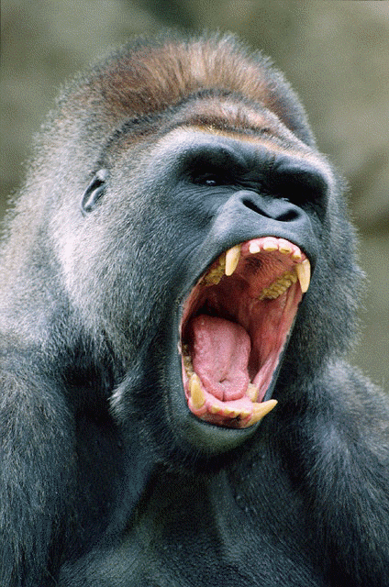
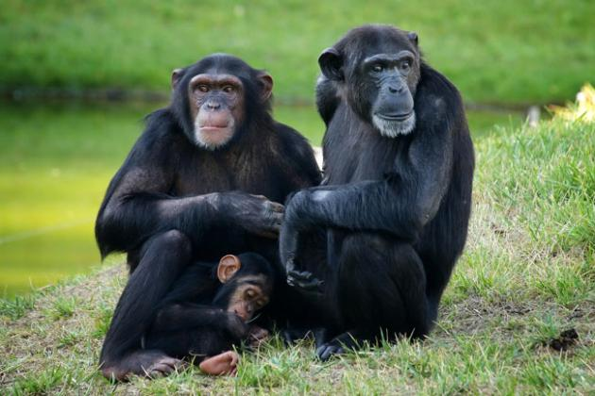
Шимпанзе и гориллы
Большую часть времени они проводят на земле, лишь на ночь забираясь не высоко на деревья. Это осторожные миролюбивые гиганты, питающиеся растительной пищей.

Slide 18
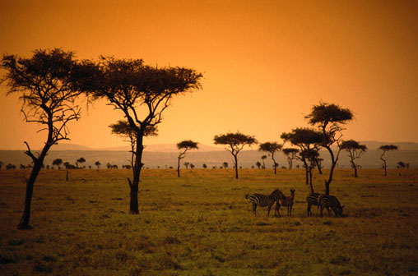
Саванна
Климат
Почвы
Растительность
Животный мир
23⁰сш
саванна
0⁰
саванна
23⁰сш

Slide 19
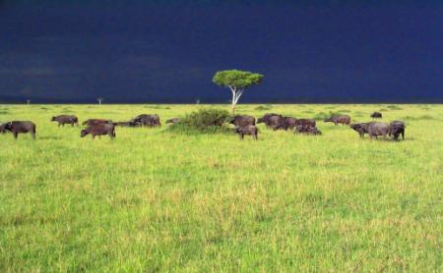
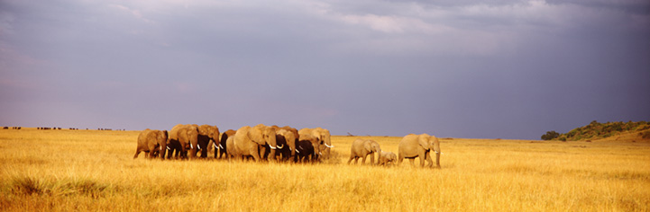
Субэкваториальный пояс
Климат
Летом господствуют экваториальные воздушные массы – влажные и жаркие; зимой – тропические – сухие и жаркие
Выделяются 2 сезона:
сезон дождей - лето
сезон засухи -зима

Slide 20
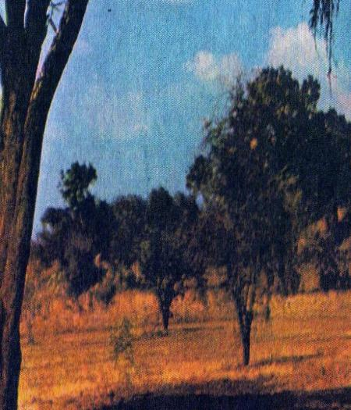
Почвы
Красно-бурые саванн
Плодородные
Органические вещества накапливаются в сухой сезон

Slide 21
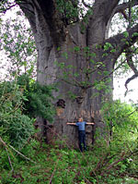
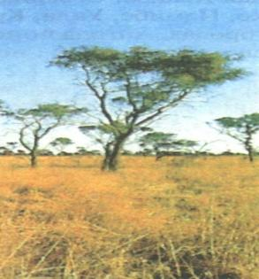

Растительность
Растения развились и приспособились к сухому сезону года: жесткие, сильно опушенные листья, толстая кора.
Молочай
Баобаб
Зонтичная акация
Масличная пальма
Различные травы

Slide 22
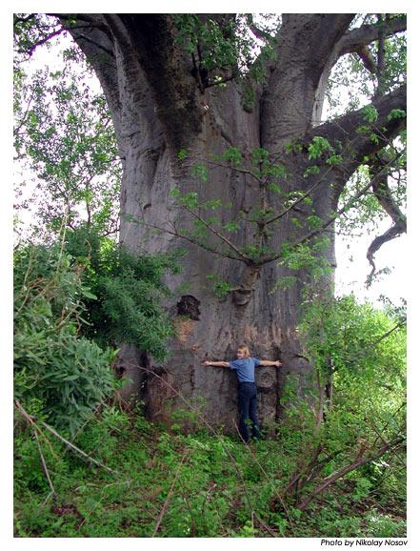
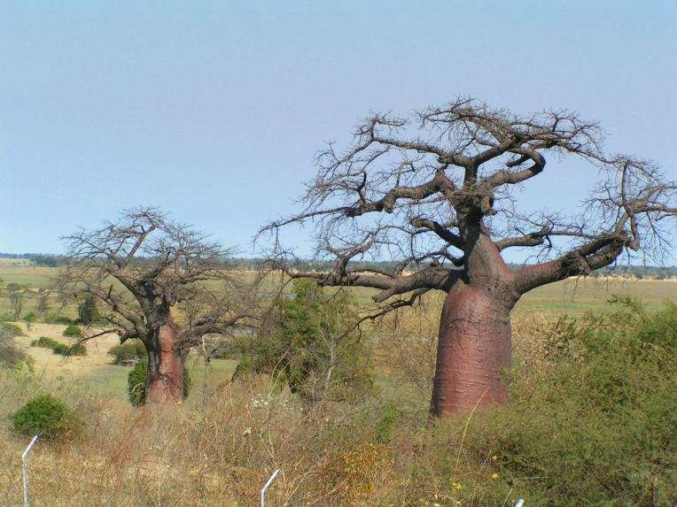
Священный символ Африки - баобаб

Slide 23
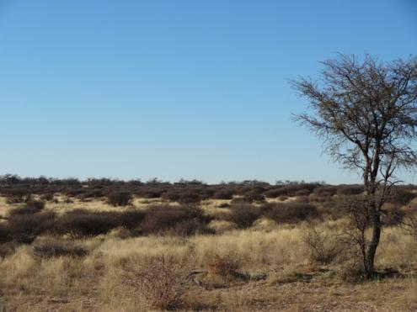
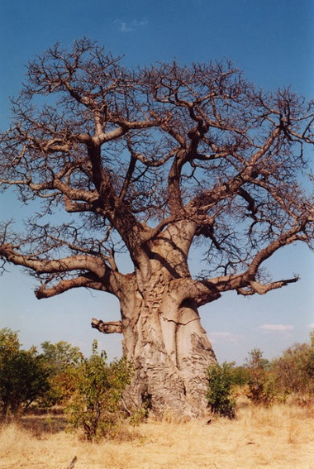
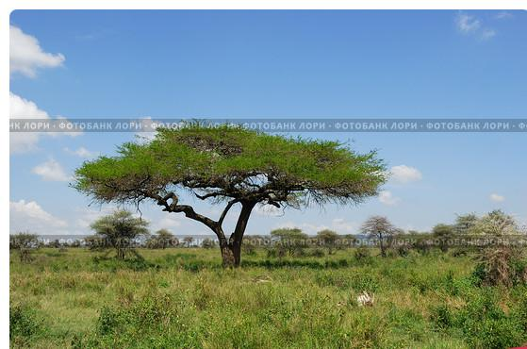
Деревья
Колючий Буш
баобаб
Зонтичная акация

Slide 24
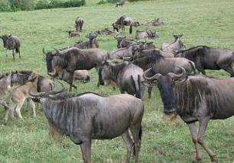
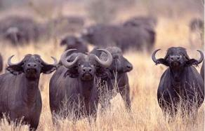
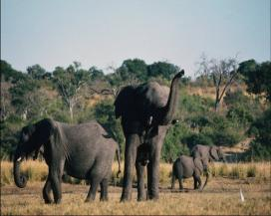
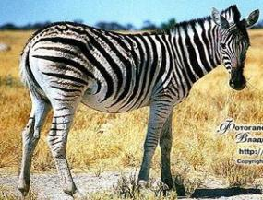
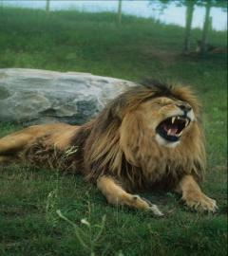
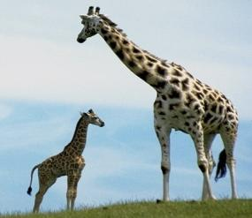
Животный мир
Саванны богаты растительной пищей, поэтому там много крупных травоядных животных. Эти животные вынуждены пробегать большие расстояния в поисках воды.
Буйволы
Антилопы Гну
Слоны
Жираф
Лев
Зебра

Slide 25
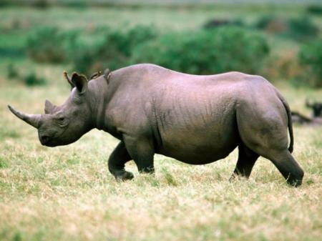
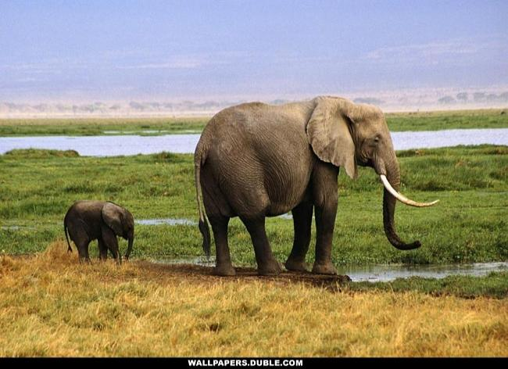
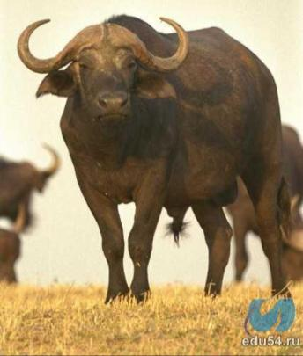
Когда в Южном полушарии сухой сезон, то в Северном - сезон дождей, туда и уходят животные, а потом возвращаются вместе с дождями.
носорог
слон
буйвол

Slide 26
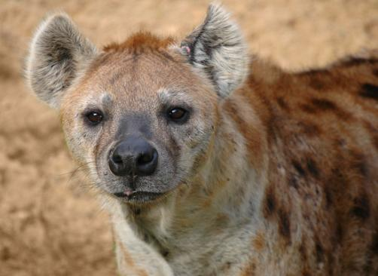
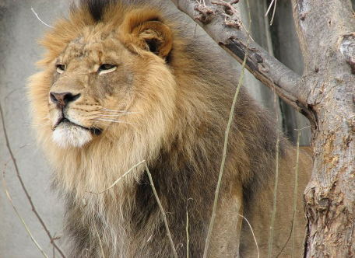
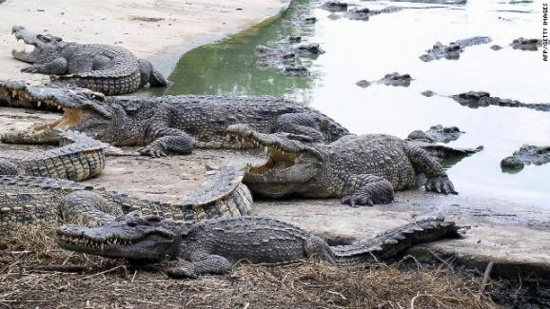
Хищники Саванны
лев
Гиена
Самый крупный, сильный и грозный хищник саванны - это лев, но и гиенам иногда удаётся отбить у царя зверей добычу
крокодил

Slide 27
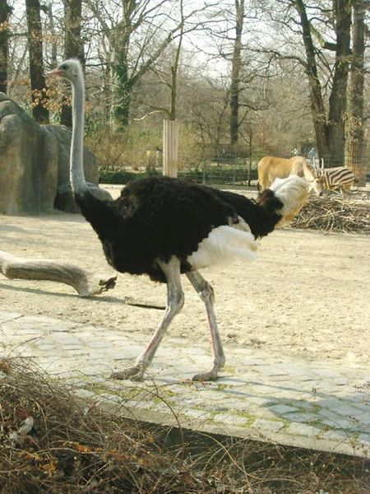
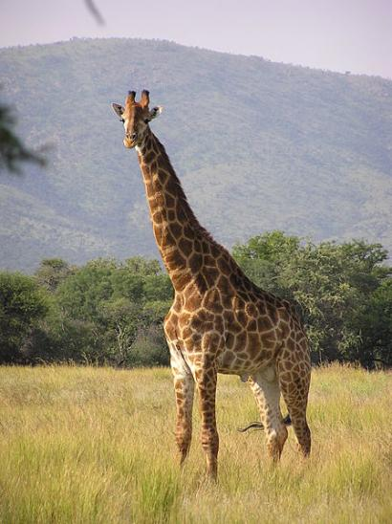
Рост жирафа достигает 6 м.
В саванне много хищных птиц, и есть нелетающие, но быстробегающие страусы.

Slide 28

Пустыня
Климат
Почвы
Растительность
Животный мир
Сахара
23⁰сш
0⁰
23⁰сш
Намиб

Slide 29

Климат
Тропический пояс
Тропические воздушные массы – сухие и жаркие

Slide 30


Почвы
Тропические пустынные
Много минеральных солей.
Мало перегноя
Из-за отсутствия дождей соли из почв не вымываются. При искусственном орошении на таких почвах можно получать хорошие урожаи.

Slide 31



Растительность
Растения имеют:
длинные корни
Листья-колючки
Вельвичия
алоэ
Пейзаж в пустыне
Сахара
Намиб

Slide 32


Здесь растут в основном суккуленты, их листья заменены колючками или очень малы, это предохраняет от испарения драгоценной влаги

Slide 33


Финиковая пальма, даёт исключительно питательные плоды, съев всего несколько штук человек может не есть весь день. Растёт она там, где близко подходят грунтовые воды.

Slide 34





Животный мир
Шакал
Страус
Фенек
Змея
Верблюд

Slide 35




Животные, живущие в пустынях способны подолгу обходится без воды, мелкие животные способны зарываться в песок, спрятавшись от жары.

Slide 36
Днём пустыня раскалена, ночью температура может упасть ниже нуля. Такие огромные колебания в течение суток подвергают животных тяжким испытаниям.
Охлаждение потением, пыхтением, вибрация горлом, облизывание
Пушистый хвост
Прячутся в норах
Способы приспособления животных к выживанию
Обходятся долго без воды
Ведут ночной образ жизни
Лапы имеют перепонки и опушение
Большие уши –
радиаторы
охлаждения
Пробегают большие расстояния

Slide 37
Лианы,
вельвичия,
жираф,
горилла,
оазис,
пальмы,
баобаб,
лев,
верблюд,
колючки,
смена сезонов,
длинные корни,
антилопы,
ярусность.
Влажные экватор. леса | Саванна | Пустыня
Лианы
Жираф
Вельвичия
Горилла
Баобаб
Оазис
Лев
Верблюд
Пальмы
Ярусность
Смена сезонов
Колючки
Длинные корни
Антилопы

Slide 38
Практическая работа «Характеристика природных зон Африки»
Название природной зоны
Климатический пояс
Растительный мир
Животный мир
Почвы
Лианы,
пальмы,
фикусы,
бананы,
папортники,
мхи и т.д.
Гориллы,
шимпанзе,
леопарды,
ящерицы,
бегемоты,
окапи и т.д.
Красно-жёлтые ферралитные
Экваториальные леса (гилея)
Экваториальный
Молочай,
баобаб,
зонтичная акация,
масляничные пальмы
Слон,
буйвол,
носорог,
зебра,
жираф,
лев и т.д.
Субэкваториальный
Красно-бурые
Саванны и редколесья
Вельвичия,
алоэ,
финиковая пальма и т.д.
Шакал,
страус,
верблюд,
змеи,
фенек и т.д.
Тропический
Тропические пустынные
Пустыни

Slide 39
Оценки:
12 клеток – «5»
9 – 11клеток – «4»
8 – 6 клеток – «3»
5 – 0 клеток – «2»

Slide 40
Рефлексия
У меня на уроке сегодня получилось…
Самым интересным для меня было…
Самым сложным для меня было…

Slide 41
Разнообразие природы Африки
Влажные экваториальные леса
Саванны
Пустыни

Slide 42
Домашнее задание:
§ 24

